Slide 1


SHOPPING CLOTHES ONLINE
Read more
NHÓM 1

Slide 2
NHÓM 1
Meet our team
Võ Phát Tài
Lê Minh Hiếu
Nguyễn Thiện Nghĩa
Trần Hoàng Sơn
Phan Tấn Thành

Slide 3

NHÓM 1
MỤC LỤC
01
Giới thiệu
02
Mục tiêu
03
Kế Hoạch

Slide 4

1.GIỚI THIỆU

Slide 5

GIỚI THIỆU ĐỀ TÀI
Thương mại điện tử là một trong những lĩnh vực được xem là mang tính thời sự ở Việt nam, ở nước ta cũng đã có nhiều tổ chức, cá nhân nghiên cứu, ứng dụng thương mại điện tử vào kinh doanh nhưng đây là một lĩnh vực mới mẻ và còn rất non trẻ. Để góp một phần nhỏ vào sự phát triển thương mại điện tử ở nước ta nhóm em đã quyết định thực hiện đề tài “Xây dựng website thương mại, kinh doanh thời trang”.
Với những thao tác đơn giản trên máy có nối mạng Internet người tiêu dùng sẽ có tận tay những gì mình cần chỉ cần vào các trang web bán hàng, làm theo hướng dẫn và click vào những gì bạn cần. Không cần đi đâu xa, chỉ cần ngồi tại chỗ là có thể chọn lựa thỏa thích các mặt hàng mà mình yêu thích và được giao hàng tận nơi, tiết kiệm được thời gian, công sức và cả tiền bạc.

Slide 6

2. MỤC TIÊU

Slide 7
1.KHẢO SÁT YÊU CẦU HỆ THỐNG
Mục đích: Tạo ra đặc tả yêu cầu, là tài liệu cho người phát triển, để tạo ra phần mềm.
Phạm vi: Phục vụ cho các cửa hàng có nhu cầu bán hàng qua mạng. Phục vụ cho người tiêu dùng mua sắm trực tuyến thông qua Internet.
Địa điểm khảo sát: Các trang web bán hàng trên internet như trananh.com.vn, vatgia.com, thegioididong.com.

Slide 8
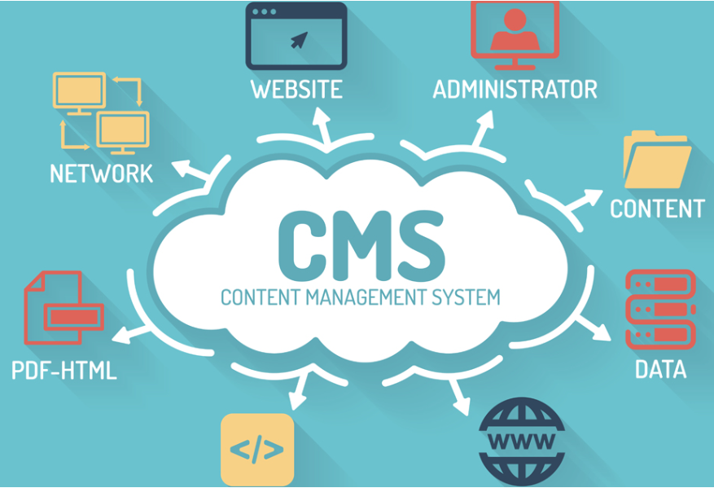
2. XÁC ĐỊNH CÁC YÊU CẦU CỦA HỆ THỐNG
1. Yêu cầu chung về hệ thống :
Quản trị hệ thống
Nhóm người dùng
2. Yêu cầu cụ thể từng chức năng

Slide 9
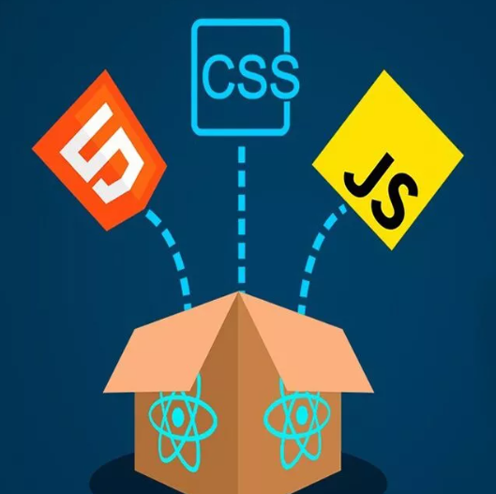

3. XÁC ĐỊNH CÁC YÊU CẦU KỸ THUẬT
Môi trường và ứng dụng

Slide 10

3. XÁC ĐỊNH CÁC YÊU CẦU KỸ THUẬT
Xác định yêu cầu về cách thức trình bày

Slide 11
3. KẾ HOẠCH

Slide 12
Kế hoạch cho dự án

Slide 13
Thank you!

